Slide 1

Однорідні члени
речення з різними
типами зв’язку. Поширені
і непоширені однорідні
члени речення. Кома між однорідними членами речення

Slide 2


Однорідні члени речення
Нас завжди двоє або більше,
Одному місця тут нема,
Бо ми – одна сім'я.
Ми рідні, не самотні,
Між нами кома чи нема.
Сполучники ми поважаєм,
І з ними мирно ми живем.
Та й з узагальнювальним словом
Завжди до згоди ми прийдем.

Slide 3

Назвіть однорідні члени речення.
Україна скидається на великого орла. Посередині цього орла Дніпро тече до Чорного моря. Якщо подивитися на птаха згори, то на лівому крилі побачиш сині жилки. То ріки: Десна, Трубіж, Псел, Ворскла, Оріль, Самара, Конка. На правому крилі – Прип’ять, Тетерів, Ірпінь, Рось, Тясмин, Інгулець, Інгул, Південний Буг, Дністер, Прут. Не забудь оспівану в народі ріку Дунай.

Slide 4
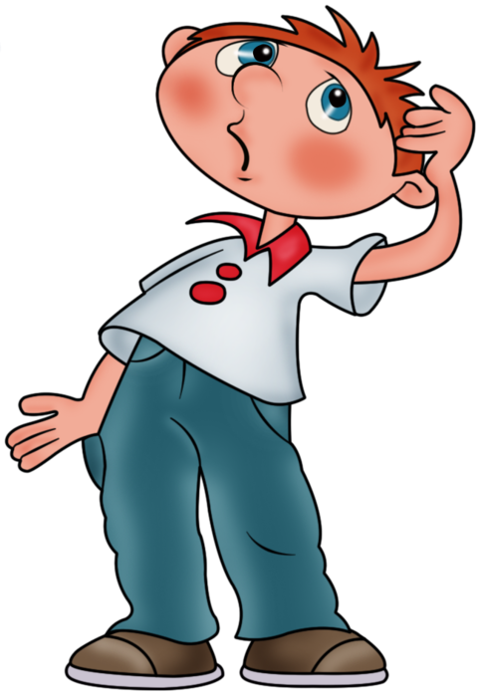
У чому особливість однорідних членів речення?

Slide 5

Відповідають на одне питання
З’язок з одним членом речення
Зазвичай виражені однією і тією ж частиною мови
Є одним членом речення
Вимовляються з інтонацією переліку або протиставлення
Однорідні
члени речення

Slide 6
Однорідними можуть бути різні члени речення:
Були і ревнощі, і муки, і докори, і вірші, розпачем налиті — однорідні підмети.
Там хати садками вкриті, срібним маревом повиті — однорідні присудки.
І барвінком, і рутою, і рястом квітчає весна землю, мов дівчину, в зеленому гаю— однорідні додатки.
Рожеві, червоні і білі троянди буяли на клумбі — однорідні означення.
Яблуні дихали цвітом росяно, червоно, біло — однорідні обставини.

Slide 7

Завдання: переписати, підкреслити однорідні члени речення.
Ось виструнчились у весняному святковому вбранні вишні, сливи, черешні, груші (О.Копиленко).
Будь сміливим не язиком, а ділом (Нар. тв.).
На панщині пшеницю жала, втомилася, не спочивать пішла в снопи, пошкандибала Івана сина годувать (Т.Шевченко).

Slide 8

Які члени речення не можуть бути однорідними?
Не є однорідними членами:
повторювані слова, які вживаються в реченні для підкреслення кількості предметів, тривалості дії, вираження емоційності; вони розглядаються як єдиний член речення (Квітки куплю в переході, ніжну, ніжну красу, радість в теплих долонях в дім принесу, принесу (О. Чубачівна));
повторювані однакові форми слів, об’єднані частками не, так: хоч не хоч, писати так писати, дивиться не надивиться;
стійкі словосполучення з парними сполучниками і…і, ні…ні: ні слуху ні духу, ні пава ні ґава, і сміх і гріх;
два однакові за формою дієслова, що позначають дію та її мету (піду подивлюся).

Slide 9

Однорідні члени
речення
Непоширені
Поширені
І Шевченко, і Пушкін, і Шекспір у симфонію людства вплели голоси. (А.Малишко)
І безсмертний Шевченко, і славнозвісний Пушкін, і геніальний Шекспір у симфонію людства вплели голоси.

Slide 10

Однорідні
члени речення
З
В’
Я
З
О
К
Сурядний
Сполучниковий
Безсполучниковий
Змішаний

Slide 11
Вид зв'язку між однорідними членами речення
1) Живуть, примножуються, квітнуть безсмертні скарби народної культури.
О, О, О. — Однорідні члени з'єднуються інтонацією переліку, тому це безсполучниковий зв'язок.
2) Разом з ними передаються і історія народу, і його душа, і характер, і вдача.
і О, і О, і О, і О. — Однорідні члени речення з'єднуються за допомогою повторюваних сполучників і інтонації переліку, тому це сполучниковий зв'язок.
3) Легенди і перекази, пісні і співаночки, приказки і оповідки переходять від покоління до покоління.
О і О, О і О, О і О. — Це змішаний зв'язок.

Slide 12

Сурядні сполучники
Єднальні
Протиставні
А, АЛЕ, ТА (АЛЕ), ОДНАК, ПРОТЕ, ЗАТЕ
І, ТА (І),
НЕ ТІЛЬКИ…,
АЛЕ І, НІ…НІ,
ЯК…, ТАК І
Розділові
АБО, ЧИ,
ТО…ТО,
НЕ ТО…НЕ ТО, АБО …АБО
Notes:
12

Slide 13
Укажіть однорідні члени речення. Визначте тип зв’язку між ними.
Сонце, земля, вода – найперші годувальники.
Не одяг прикрашає людину, а добрі діла.
Час, терпіння, праця й сумління прибирають з дороги каміння.
І граб, і дуб від малої сокири падають.
Земля потребує гарної погоди, доброго насіння та працьовитого господаря.
Чи їв, чи не їв, а працювати треба.

Slide 14

Кома ставиться:
- між однорідними членами, коли немає сполучників: Не дивися так привітно, яблуневоцвітно...
- між однорідними членами речення, з’єднаними протиставними сполучниками: Полетіла б я до тебе, та крилець не маю.
- між однорідними членами речення, з’єднаними повторюваними сполучниками: А човен колихається й колихається, вихоплює з пожмакованих хвиль то плескіт, то зітхання, то клекіт, то гнів.
- між парами однорідних членів, з’єднаних сполучниками: Крик та гук, регіт та жарти стоять над річкою.
- перед другою частиною парного сполучника як...так, не тільки...а й, хоч...але (та), не так...як, що з’єднує однорідні члени: Людина має бути не тільки здоровою, а й гарною.
- коли частина однорідних членів речення з’єднана безсполучниково, а частина — повторюваними сполучниками і (й), та (= і), кома ставиться між усіма однорідними членами, у тому числі і між першими двома (перед першим сполучником): Я пам’ятаю вчительку мою, просту, і скромну, і завжди спокійну.
Розділові знаки
при однорідних членах
?
і

Slide 15
Розділові знаки
при однорідних членах
?
Кома не ставиться:
- коли розділові та єднальні сполучники вжиті один раз: Вода при березі починала каламутитись і жовкнути.
- між двома однаковими або близькими за значенням словами, з яких друге вжито з часткою не, якщо така словосполука є одним цілим: Вона на нього дивиться не надивиться, дише не надишеться.
- у стійких фразеологічних висловах: ні риба ні м’ясо, і сміх і гріх, і вдень і вночі, ні живий ні мертвий, ні пуху ні пера тощо.
і

Slide 16

Робота у групах
Завдання: переписати, підкреслити однорідні члени речення, визначити тип зв’язку, розставити розділові знаки.
1) Встала весна чорну землю сонну розбудила уквітчала її рястом барвінком укрила.
2) Ні тихої хатиночки в забутому краю ні тихої долиночки ні темного гаю ні дівчини молодої й малої дитини я не бачу щасливої .
3) А тим часом місяць пливе оглядати і небо і зорі і землю і море…

Slide 17
Самостійна робота.
Перепишіть, поставте розділові знаки. Підкресліть однорідні члени речення, визначте тип зв’язку.
Не пронизливо-морозний а вологий і теплий вітер наскочив з півдня. У чужім чи у ріднім краю згадуй матір свою. Одну пісню скінчить зітхне задумається починає іншої. І в хаті й надворі в'ється порядкує господарює і співає і сміється... На опушених інеєм високих гілках стрибало ясне проміння висвічуючи то жовто-зеленими то червоно-синіми іскорками. А чутка у гаю була така що ніби Щука та частенько, як тільки зробиться темненько, Лисиці й шле — то щупачка то сотеньку карасиків живеньких або линів гарненьких.

Slide 18
Перевір!
Не пронизливо-морозний, а вологий і теплий вітер наскочив з півдня. У чужім чи у ріднім краю згадуй матір свою. Одну пісню скінчить, зітхне, задумається, починає іншої. І в хаті, й надворі в'ється, порядкує, господарює, і співає, і сміється... На опушених інеєм високих гілках стрибало ясне проміння, висвічуючи то жовто-зеленими, то червоно-синіми іскорками. А чутка у гаю була така, що ніби Щука та частенько, як тільки зробиться темненько, Лисиці й шле — то щупачка, то сотеньку карасиків живеньких або линів гарненьких.

